Slide 1
Лабораторная работа №8 Настройка сетевых сервисов. DHCP.
Махорин Иван Сергеевич
1032211221
НПИбд-02-21

Slide 2
Новый проект
Рис. 1.1. Открытие проекта lab_PT-08.pkt.

Slide 3
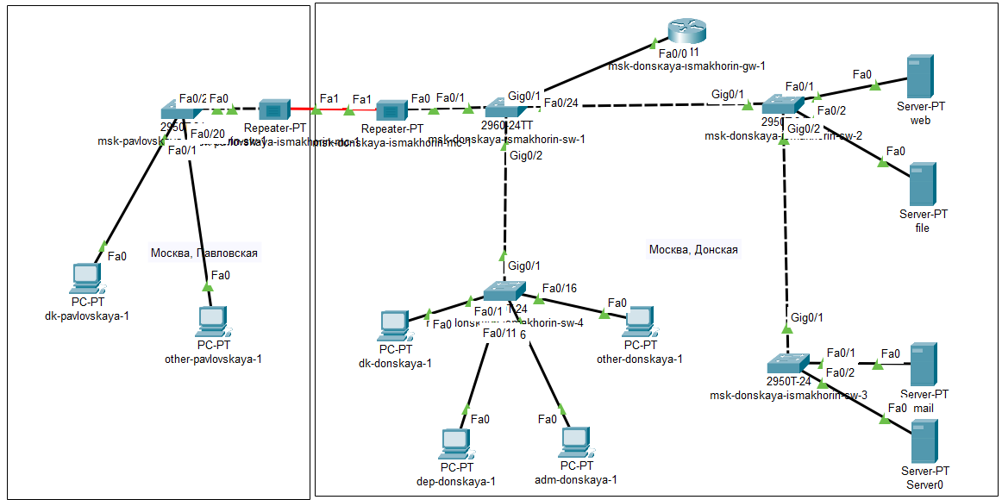
Добавление сервера dns
Рис. 1.2. Добавление сервера dns в логическую рабочую область проекта и подключение его к коммутатору msk-donskaya-ismakhorin-sw-3.

Slide 4
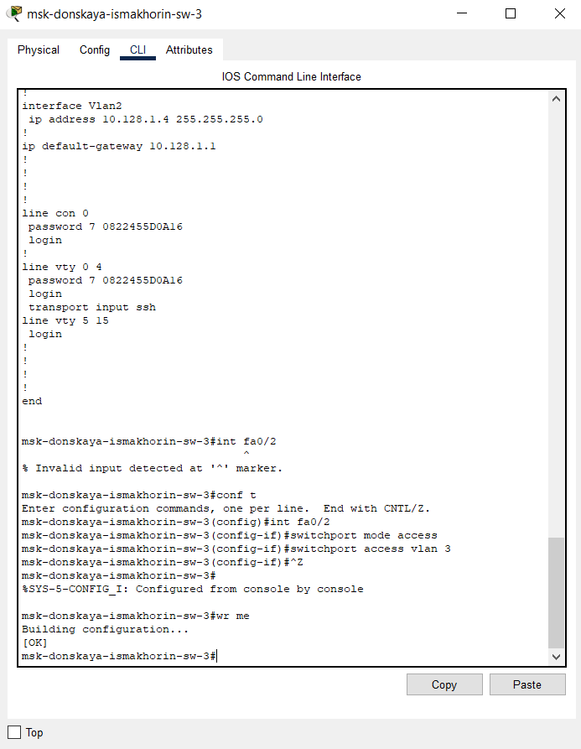
Активация порта
Рис. 1.3. Активация порта на коммутаторе.

Slide 5
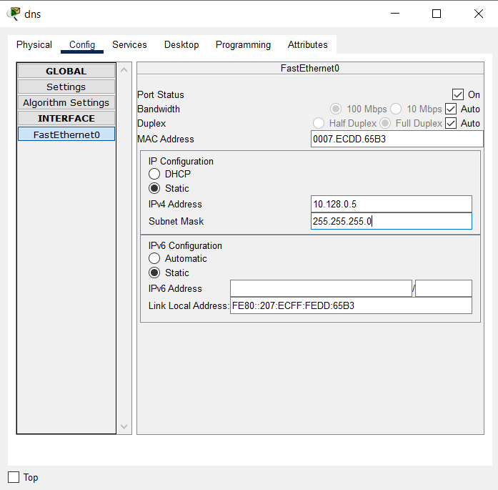
Настройка конфигурации сервера
Рис. 1.4. Настройка конфигурации сервера (адрес шлюза - 10.128.0.1, адрес сервера — 10.128.0.5, маска 255.255.255.0).

Slide 6
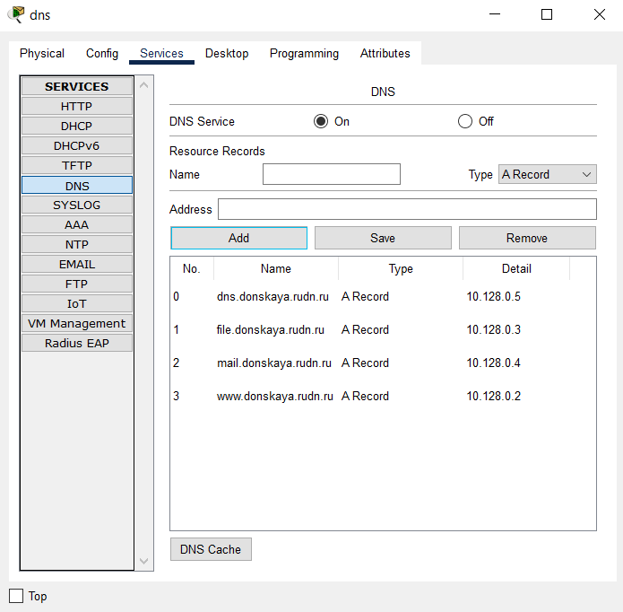
Настройка сервиса DNS
Рис. 1.5. Настройка сервиса DNS (активация службы DNS, выбор типа записи A Record, указание доменного имени и IP-адреса, добавление записи на сервер).

Slide 7
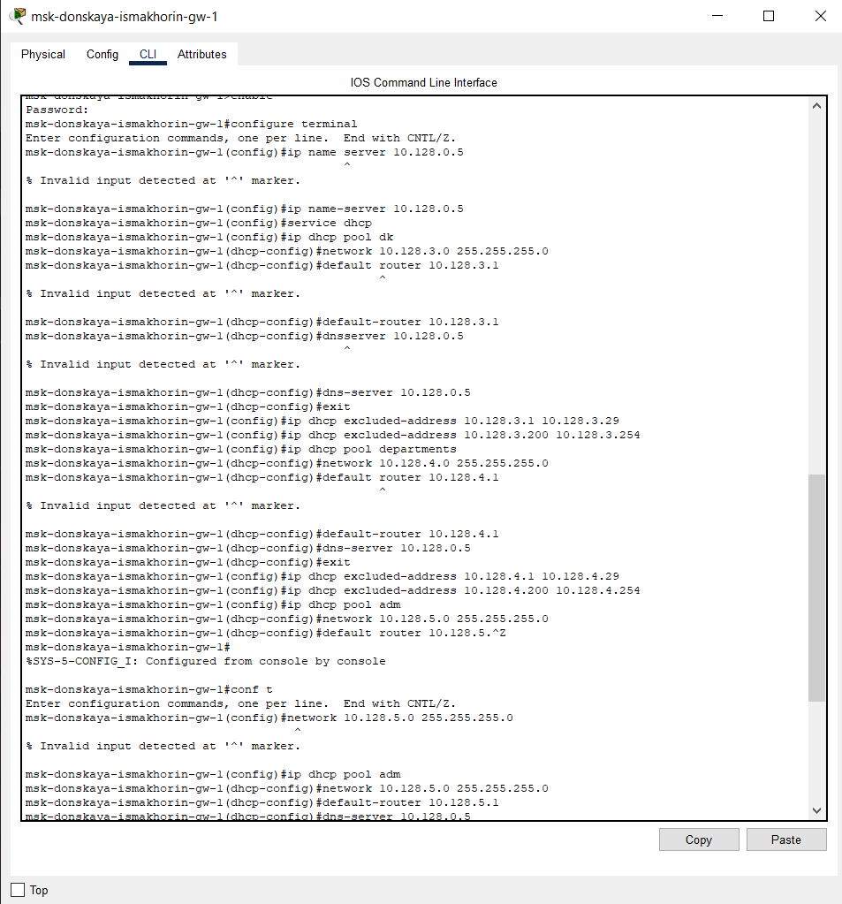
Настройка DHCP-сервиса на маршрутизаторе
Рис. 1.6. Настройка DHCP-сервиса на маршрутизаторе (указание IP-адреса DNS-сервера и переход к настройке DHCP. Настройка названия конфигурируемому диапазону адресов, адресу шлюза и DNS-серверу. Настройка пула адресов, исключаемых из динамического распределения).

Slide 8
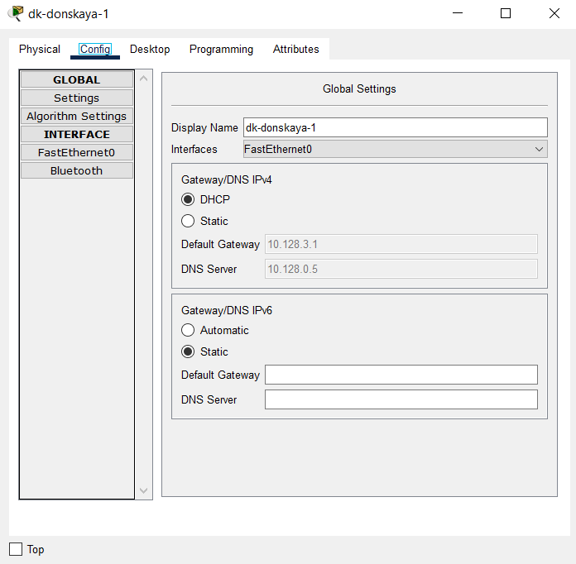
Замена статического распределение
Рис. 1.7. Замена статического распределение адресов на динамическое на оконечных устройствах.

Slide 9
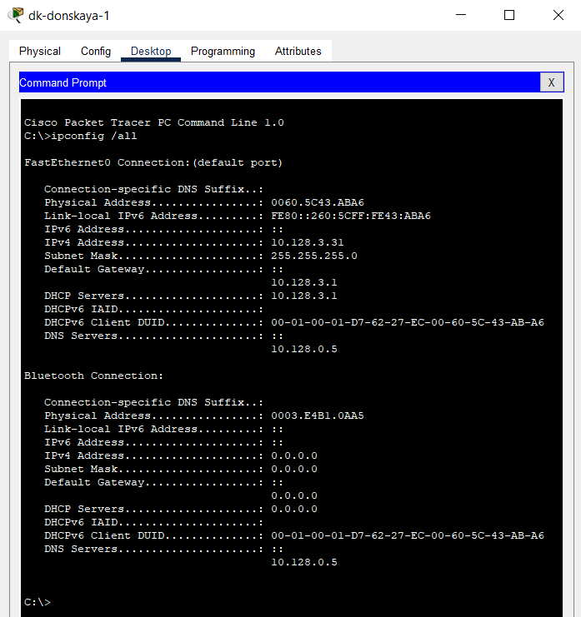
Проверка выделения адресов
Рис. 1.8. Проверка выделения адресов оконечным устройствам.

Slide 10
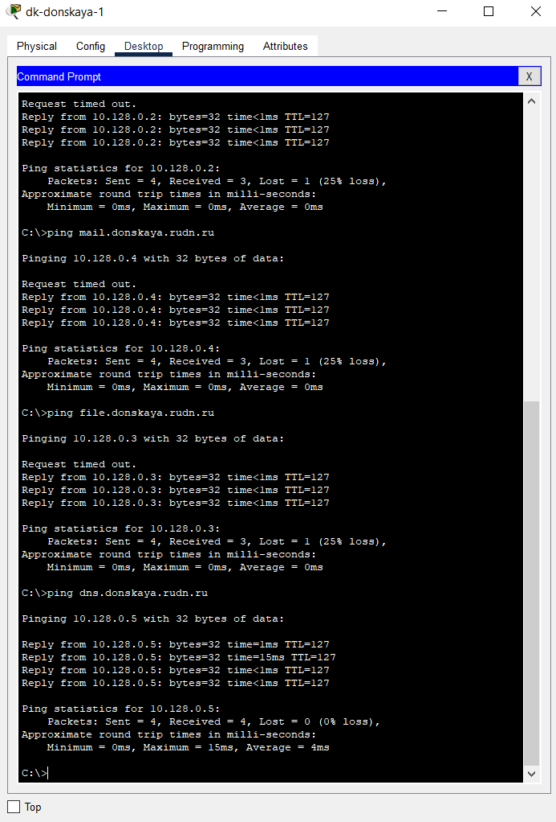
Проверка доступности устройств
Рис. 1.9. Проверка доступности устройств из разных подсетей.

Slide 11
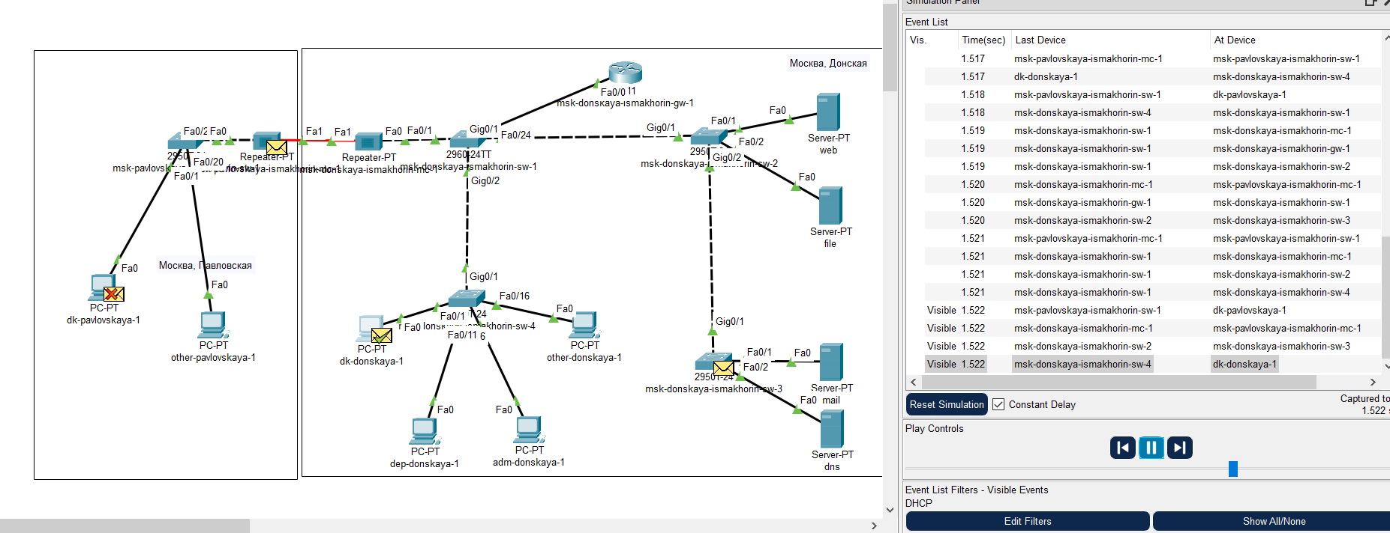
Изучение запроса
Рис. 1.10. Изучение запроса адреса по протоколу DHCP в режиме симуляции.

Slide 12
Вывод
В ходе выполнения лабораторной работы мы приобрели практические навыки по настройке динамического распределения IP-адресов посредством протокола DHCP (Dynamic Host Configuration Protocol) в локальной сети.

Slide 13
Спасибо за внимание!

